Slide 1
LAGUPPSTÄLLNING
MATCH MOT ONYX IBS P-06

Slide 2
FÖRSTA KEDJAN
VÄNSTER FORWARD
LIAM FONZOVS

Slide 3
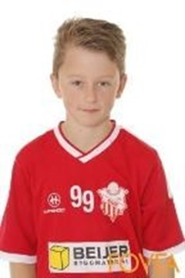
FÖRSTA KEDJAN
CENTER
LUDDE PETTERSSON

Slide 4
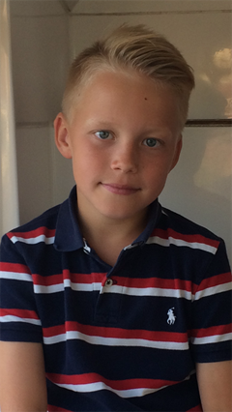
FÖRSTA KEDJAN
HÖGER FORWARD
ALEX FONDELIUS

Slide 5
Andra kedjan
Vänster forward
WILLE CARLSSON

Slide 6
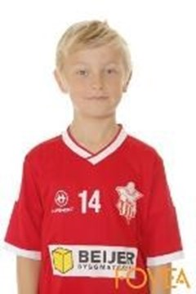
Andra kedjan
Center
HENKE WISTRÖM

Slide 7
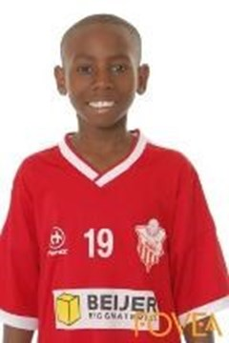
ANDRA KEDJAN
HÖGER FORWARD
JAYDEN NZOKA

Slide 8
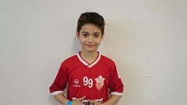
BACKPAR NR 1
VÄNSTER BACK
KEVIN SARDARI OQUIZ

Slide 9
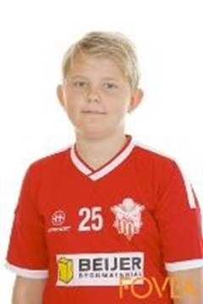
BACKPAR NR 1
HÖGER BACK
LEO HALLSTRÖM

Slide 10
BACKPAR NR 2
VÄNSTER BACK
ALEXANDER KARLSSON

Slide 11
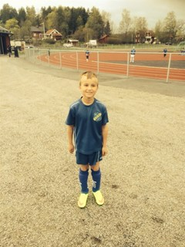
BACKPAR NR 2
HÖGER BACK
ALEX RABENSON

Slide 12
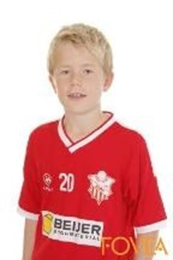
BACKPAR NR 3
VÄNSTER BACK
JAKOB EDVARDSON

Slide 13
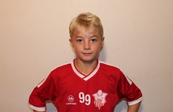
BACKPAR NR 3
HÖGER BACK
LINUS JÖRGENSEN

Slide 14
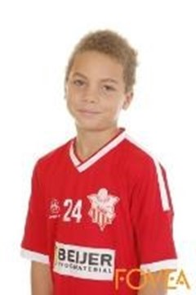
MÅLVAKT
MUREN
SKYE NAMBWAYA

